Slide 1



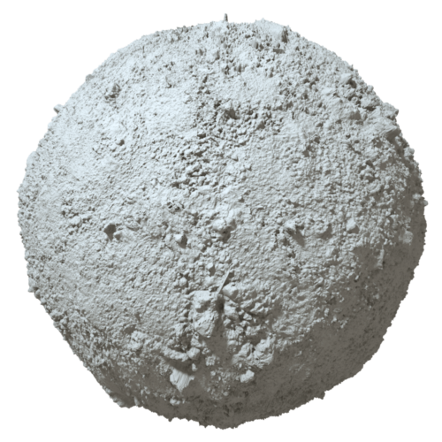
M
MI
MF
Notes:
备注：

Slide 2

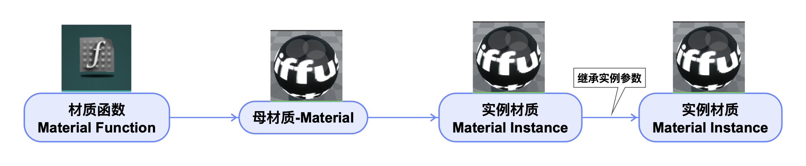
材质结构
M
MI
UE4材质结构
MF
MF
M
MI
MI
Notes:
备注：

Slide 3
M
材质结构
M
MI
材质蓝图（Material）
MF
MF
M
MI
Notes:
备注：

Slide 4
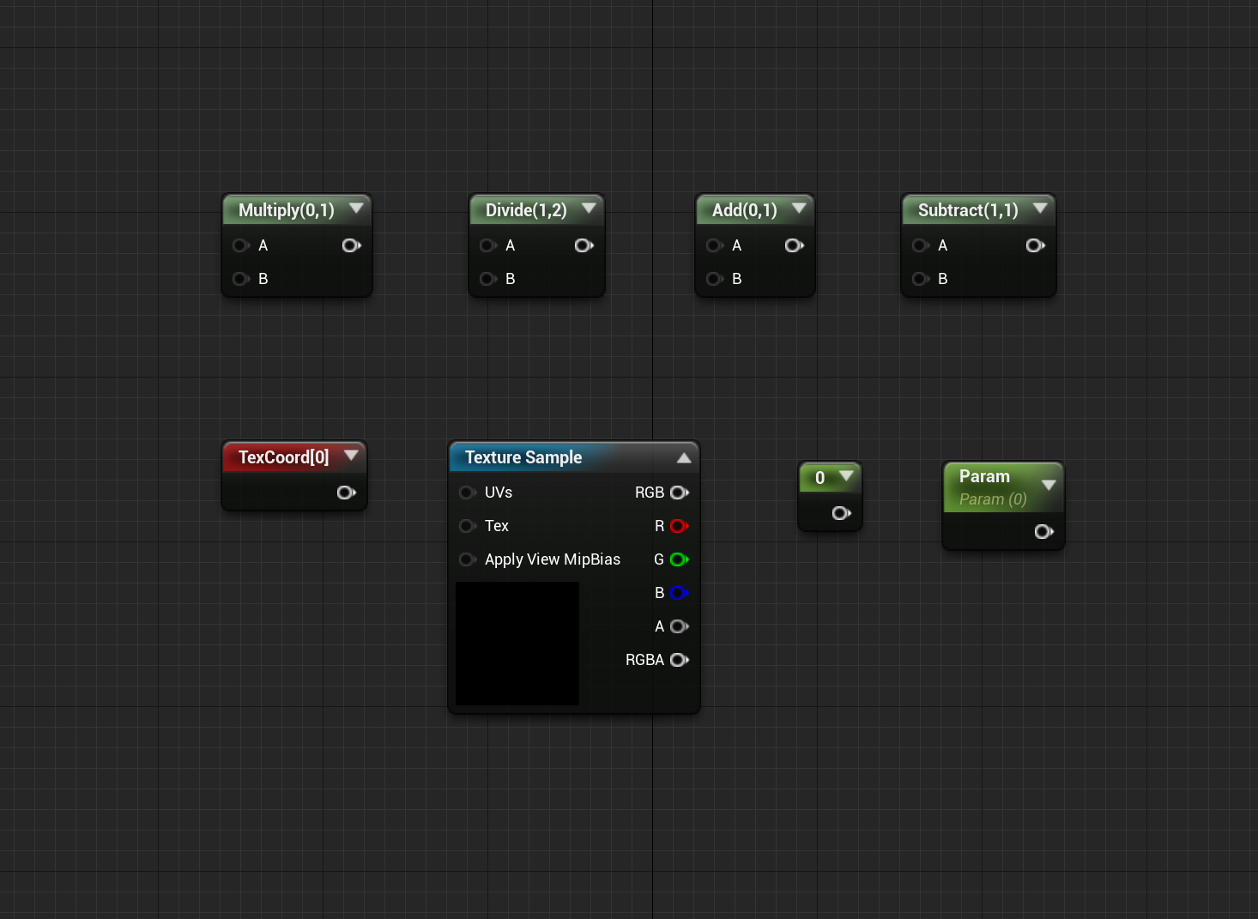
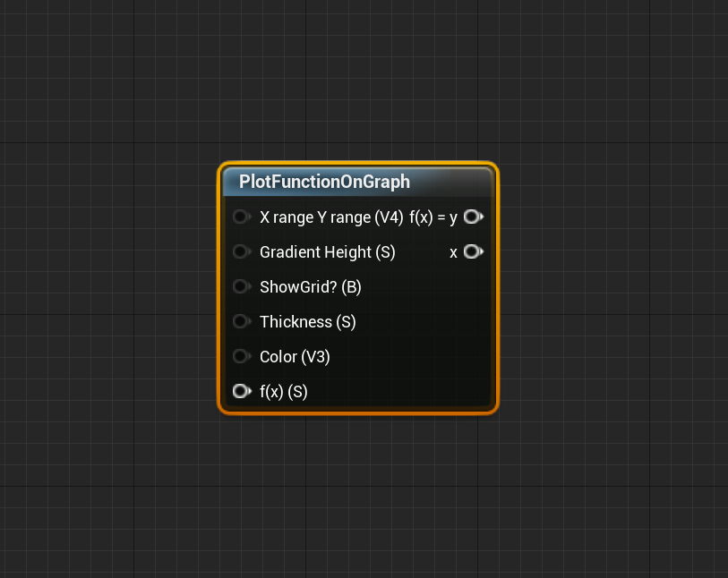
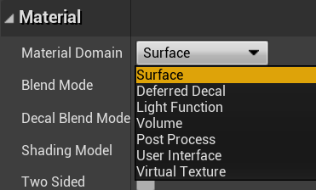

常用材质节点
乘（m） 除（d） 加（a） 减 -
M
材质作用范围
UE4 材质结构
M
输入锚点 输出锚点
必连锚点
UV（u） 贴图（t） 一维常数（1） 暴露常数（s）
按住括号中的快捷键再点击鼠标左键可以快速创建相应节点
MI
材质蓝图（Material）
Surface：表面
Deferred Decal：延迟贴花
Light Function：灯光函数
Volume：体积材质
Post Process：后处理材质
User Interface：UI材质
Virtual Texture：用于虚拟材质RVT
MF
Notes:
备注：

Slide 5
MI
UE4 材质结构
M
实例材质
（Material Instance）
MI
MF
Notes:
备注：

Slide 6
MF
UE4 材质结构
M
材质函数
（Material Function）
MI
MF
Notes:
备注：

